Slide 1

Název SŠ: | SOU Uherský Brod
Autor: | Mgr. Věra Dudová
Název prezentace (DUMu): | Orgány právní ochrany občanů
Název sady: | Výuka občanské nauky v 2. ročníku odborného učiliště
Číslo projektu: | CZ.1.07/1.5.00/34.0369
Datum vzniku: | 1.5.2012 – 30.03.2014
Uvedení autoři, není-li uvedeno jinak, jsou autory tohoto výukového materiálu a všech jeho částí. Tento projekt je spolufinancován ESF a státním rozpočtem ČR.

Slide 2
ANOTACE
Záměrem této sady výukových materiálů s názvem Výuka občanské nauky v 2. ročníku odborného učiliště je aktivizace žáků v hodinách občanské nauky a jejich orientace v základních odvětvích práva, se kterými se mohou setkat ve svém životě. Rovněž další témata jsou vyučována s důrazem na praktický život. Jednotlivé DUMy (prezentace) v této sadě se zabývají především oblastmi práva a postavením člověka ve společnosti.
Konkrétně tato prezentace je zaměřena na orgány právní ochrany občanů.

Slide 3
Orgány právní ochrany občanů

Slide 4
K ochraně práv a kontrole povinností má stát své orgány:
policii,
státní zastupitelství,
soudy,
správní orgány (úřady),
ombudsmana.

Slide 5
Policie ČR
Je ozbrojený bezpečnostní sbor, který má za úkol udržovat pořádek na území státu a chránit bezpečnost občanů a jejich majetek.
Odhaluje a vyšetřuje trestné činy
Je podřízena Ministerstvu vnitra ČR.
Dohlíží na plynulost a bezpečnost silničního provozu.
Zajišťuje ochranu státních hranic (cizinecká a pohraniční policie)
Vede boj proti terorismu a organizovanému zločinu

Slide 6
Vedle Policie ČR si zřizují města a některé obce vlastní městskou nebo obecní policii.
Tato má omezené pravomoci, spolupracuje s Policií ČR.
K hlavním úkolům městské policie patří zejména kontrola dodržování vyhlášek města, kontrola pořádku, kontrola podávání alkoholu dětem a mladistvým, dohlíží na přechodech pro chodce, měří předepsanou rychlost, ověřuje totožnost osob.

Slide 7
Státní zastupitelství
Dohlížejí na zachovávání zákonů a upozorňují na nezákonnosti.
Jejich úkolem je stíhat osoby, které se dopustily trestných činů.
Vypracovávají a podávají jménem státu soudu obžaloby v trestních záležitostech.
Státní zástupce dohlíží na vyšetřování trestného činu policií.
U soudu vystupuje státní zástupce jako žalobce, navrhuje trest.

Slide 8
Soustava úřadů státního zastupitelství
(je obdobná jako soustava soudů)
Nejvyšší státní zastupitelství
Vrchní státní zastupitelství
Krajská státní zastupitelství
Okresní státní zastupitelství

Slide 9
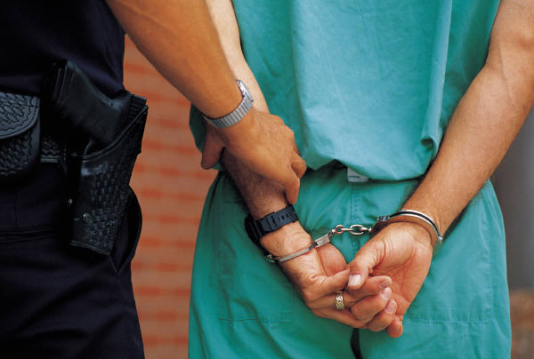
Soudy
Dohlíží na dodržování zákonů, rozhodují o vině a trestu, rozhodují spory mezi občany, mohou přezkoumávat rozhodnutí státní správy. Jsou nezávislé, nepodléhají žádným státním orgánům.
Každý občan má možnost domáhat se svých práv u soudu.
Rozlišují se 2 základní typy soudů:
soud civilní – projednává občanskoprávní spory
soud trestní – projednává trestné činy

Slide 10
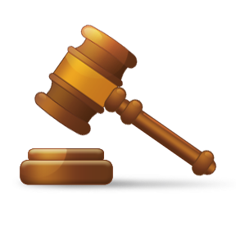
Soustava soudů
Nejvyšší soud (Brno)
Vrchní soudy (Praha, Olomouc)
Krajské soudy
Okresní soudy
Zvláštní úkoly má Ústavní soud ČR, který sídlí v Brně. Jeho úkolem je dohlížet na dodržování Ústavy.

Slide 11
Správní orgány
Orgány státní správy rozhodují o záležitostech občanů a organizací ve správním řízení. Řídí se správním řádem. Např. když si občan chce postavit rodinný domek, požádá o povolení stavby příslušný stavební úřad. Úřad musí ve stanovené lhůtě vydat rozhodnutí, které pošle všem účastníkům řízení.

Slide 12
Ombudsman
Je veřejným ochráncem práv.
Pomáhá lidem domoci se svých práv na úřadech.
Je prostředníkem mezi občanem a státem.
Sídlem ombudsmana je Brno.

Slide 13
Kontrolní otázky
Jaké úkoly plní Policie ČR?
Jaké úkoly plní státní zastupitelství?
Jaké úkoly mají soudy?
Které soudy znáš?
Co je úkolem ombudsmana?

Slide 14
Odpovědi
Úkolem policie je chránit bezpečnost občanů a jejich majetek, vyšetřuje trestné činy, dohlíží na bezpečnost silničního provozu, zajišťuje ochranu státních hranic…
Státní zastupitelství dohlíží na vyšetřování trestných činů, vypracovává obžalobu a podává návrh trestu, státní zástupce zastupuje u soudu stát jako žalobce…
Soudy rozhodují spory mezi občany, rozhodují o vině a trestu, mohou přezkoumávat rozhodnutí státní správy.

Slide 15
Soustavu soudů tvoří Nejvyšší soud, vrchní soudy, krajské soudy a okresní soudy. Zvláštní postavení má Ústavní soud ČR.
Úkolem ombudsmana je pomáhat lidem domoci se svých práv na úřadech, je to veřejný ochránce práv, k němuž se obracejí lidé v případě, že mají pocit, že došlo k omezení nebo porušení jejich práv.

Slide 16
Zdroje
[1] KOVAŘÍKOVÁ, Hana. Občanská výchova pro odborná učiliště III. Nakladatelství Septima, Praha 2006, ISBN 80-7216-234-9
[2] DUDÁK, Vladislav. Občanská nauka pro střední odborná učiliště: Vladislav Dudák ... [et al.]. 1. vyd. Praha: SPN - pedagogické nakladatelství, 2003, 279 s. ISBN 80-723-5237-7.
ilustrace: www.office.microsoft.com

